Slide 1

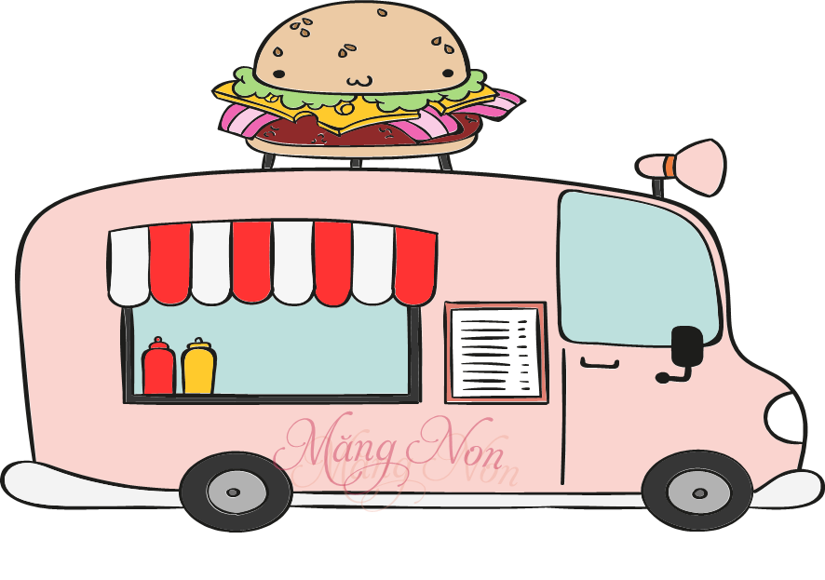
Toán 2
Luyện tập
Luyện tập
Trang 53

Slide 2


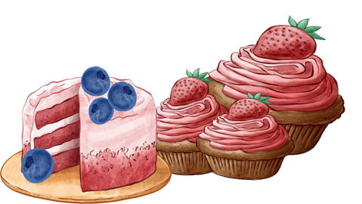
KHỞI ĐỘNG
KHỞI ĐỘNG
Nhanh tay nhận những phần bánh thơm ngon bằng cách trả lời đúng các câu hỏi sau đây nhé!
Diệu Hiền

Slide 3


1
9 + 11= ?
A
20
B
19

Slide 4
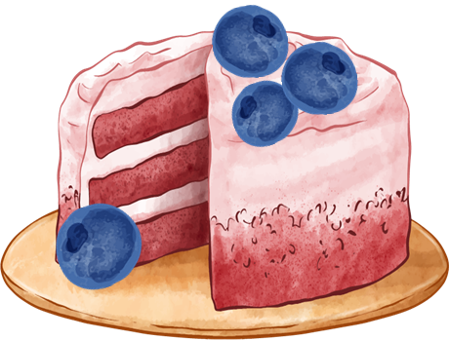
2
20 – 5 + 2 = ?
A
15
B
17

Slide 5
Toán 2
Luyện tập
Luyện tập
Trang 53

Slide 6

Mục tiêu cần đạt
*Kiến thức, kĩ năng:
- Thực hiện được phép cộng, phép trừ (qua 10) trong phạm vi 20.
- Thực hiện được việc tính trong trường hợp có hai dấu phép cộng, trừ.
- Giải được bài toán có lời văn liên quan đến phép cộng, phép trừ (qua 10) trong phạm vi 20.
*Phát triển năng lực và phẩm chất:
- Phát triển năng lực tính toán.
- Phát triển kĩ năng hợp tác qua trò chơi.

Slide 7
Bài 1: Tính nhẩm
a)
8 + 6 =
9 + 4 =
7 + 8 =
14
13
15
5 + 7 =
4 + 8 =
8 + 7 =
12
12
15
b)
11 - 8 =
13 - 7 =
17 - 9 =
3
6
8
14 - 6 =
8
12 - 5 =
16 - 8 =
7
8

Slide 8


Cùng hoàn chỉnh bài tập này để nhận món mà bạn thích nhé!

Slide 9







Tìm chuồng cho mỗi con chim
6 + 9
8 + 5
17 – 8
6 + 7
7 + 8
14 – 5

Slide 10

Các bạn thật giỏi!
2
4
6
?
?
?
14
?
?
20
20
18
16
?
?
10
?
?
?
2

Slide 11




Hãy hoàn thành bài tập để nhận những que kem ngon lành nào!

Slide 12

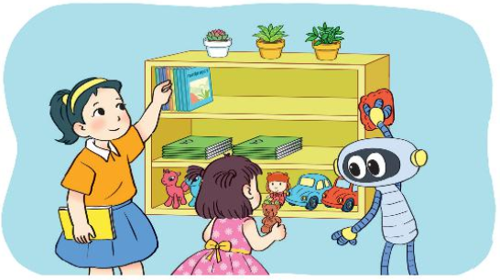
3
Trên giá có 9 quyển sách và 8 quyển vở. Hỏi trên giá có tất cả bao nhiêu quyển sách và vở?

Slide 13
3
Trên giá có 9 quyển sách và 8 quyển vở. Hỏi trên giá có tất cả bao nhiêu quyển sách và vở?
Trên giá có 9 quyển sách và 8 quyển vở.
Hỏi trên giá có tất cả bao nhiêu quyển sách và vở.
Bài toán hỏi gì?
Bài toán cho biết gì?

Slide 14
3
Trên giá có 9 quyển sách và 8 quyển vở. Hỏi trên giá có tất cả bao nhiêu quyển sách và vở?
Tóm tắt
Sách : 9 quyển
Vở : 8 quyển
Tất cả: …. quyển?

Slide 15
3
Trên giá có 9 quyển sách và 8 quyển vở. Hỏi trên giá có tất cả bao nhiêu quyển sách và vở?
Bài giải
Số quyển sách và vở có tất cả trên giá là:
9 + 8 = 17 (quyển)
Đáp số: 17 quyển

Slide 16
Bài 4: Số ?
16
?
?
13
+ 9
– 8
+ 5
8
7
?

Slide 17
CỦNG CỐ
Măng Non

Slide 18
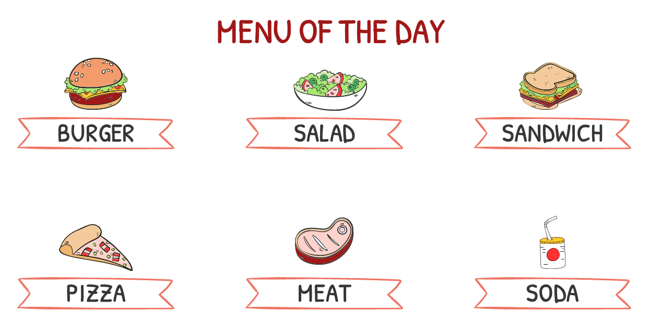

Các bạn đã từng đoán giá sản phẩm bao giờ chưa? Hãy thử dự đoán cùng tớ nào!

Slide 19

HÃY CHỌN GIÁ ĐÚNG

Slide 20

+ 2
- 6
12
6
?
?
10
15
7
12
6

Slide 21
DẶN DÒ

Slide 22
CHÚC CÁC EM HỌC TỐT!
Diệu Hiền

Slide 23


Soạn bài giảng yêu cầu các khối lớp
Thiết kế bài giảng E – Learning
MĂNG NON – TÀI LIỆU TIỂU HỌC
Mời truy cập: MĂNG NON- TÀI LIỆU TIỂU HỌC | Facebook
ZALO : 0382348780 - 0984848929

